Slide 1
计算机网络技术
郭 禾
大连理工大学

Slide 2
第八章 物理层与数据通信
第一节 物理层的基本概念
Notes:
本章主要讨论物理层的主要功能，信息、数据、信号之间的关系，传输介质的类型和性质，数据编码的类型和基本方法等问题。

Slide 3
一、物理层的功能
物理层的主要功能：
物理连接的建立、维护与释放；
比特流的传输。
Notes:
物理层处于网络参考模型的最低层，向数据链路层提供比特流传输服务。数据链路实体通过与物理层的接口将数据比特传送给物理层，物理层将比特流按照传输介质的需要进行编码，然后将信号通过传输介质传送到下一个结点的物理层。因此，物理层的主要功能是

Slide 4
二、物理层协议的类型
计算机网络使用的通信信道分为两类：
点-点通信线路
广播通信线路
Notes:
点-点通信线路用于直接连接两个节点；广播通信线路的一条公共通信线路可以连接多个节点。广域网主要采用点到点通信线路，局域网与城域网一般采用广播信道;
由于技术上存在较大的差异，因此，在物理层和数据链路层协议上出现了两个分支，一类是基于点-点通信线路，另一类是基于广播信道。

Slide 5
点-点通信线路的物理层协议
EIA-232-C ( RS-232-C )；
通过ADSL Modem与电话线路接入互联网 (线缆数据业务接口规范 DOCSIS)；
有线电视电缆接入互联网( IEEE 802.14 )；
Notes:
早期OSI参考模型在物理层规定了激活、维持、关闭通信端点之间的机械特性、电气特性、功能特性以及过程特性。如RS-232-C,， 是串行、低速、模拟设备与计算机之间的物理接口标准。随着互联网接入技术的发展。家庭的个人计算机可以使用ADSL调制解调器，通过电话线路接入ISP；两个ADSL调制解调器之间通过电话线路传输比特流所遵循的通信协议就是一种点-点通信线路的物理层协议。”线缆数据业务接口规范(DOCSIS)”与IEEE 802.14：电缆调制解调器（Cable modems）。
DOCSIS(Data Over Cable Service Interface Specifications)
xDSL（数字用户线路，Digital Subscriber Line）是以铜质电话线为传输介质的传输技术组合，它包括HDSL、SDSL、VDSL、ADSL和RADSL等，一般称之为xDSL。它们主要的区别就是体现在信号传输速度和距离的不同以及上行速率和下行速率对称性的不同这两个方面。Asymmetric Digital Subscriber Line = ADSL
EIA = 电子工业协会

Slide 6
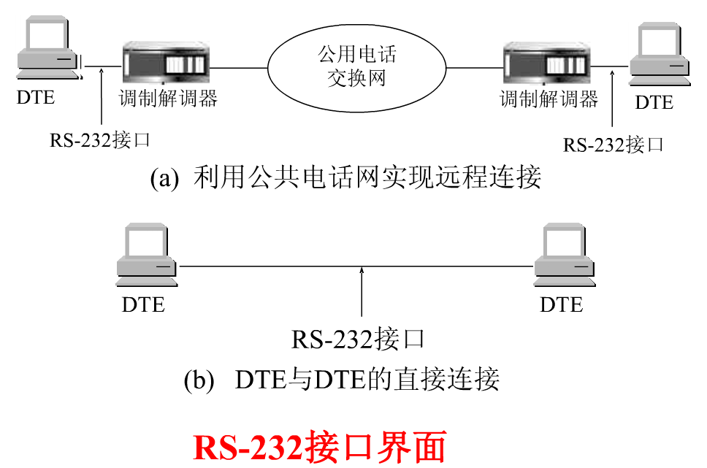
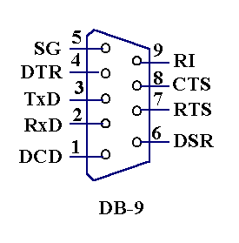
RS-232接口标准
Notes:
DTE = 数据终端设备

Slide 7
广播通信线路的物理层协议
Ethernet协议标准 IEEE 802.3；
无线局域网协议标准 IEEE 802.11；
Notes:
广播通信线路又分为有线与无线两种；比如：传统的传输速率为10Mbps的Ethernet协议标准802.3是一种针对共享总线传输介质的物理层协议；无线局域网协议标准802.11是一种针对共享无线通信信道的物理层协议。
随着通信技术的快速发展，计算机网络中物理层的协议类型变化也十分迅速。只要网络采用一种新的通信技术，相应的就需要指定一种新的物理层标准。
数据链路层、网络层、传输层协议的类型相对比较稳定，物理层协议的类型变化是最快、最复杂的。

Slide 8
三、传输介质的主要类型
传输介质是网络中连接收发双方的物理通路，也是通信中实际传送信息的载体；
网络中常用的传输介质有：
有线传输介质
双绞线
同轴电缆
光纤
无线传输介质
无线电波
微波
卫星

Slide 9
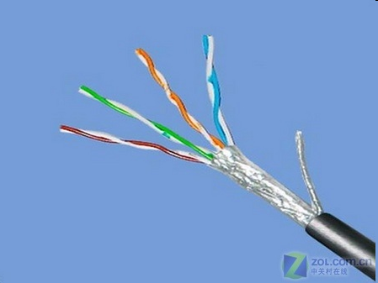
双绞线
双绞线由按规则螺旋结构排列的2根、4根或8根绝缘导线组成；
绞合有效的抑制了电线的串扰，减少信号衰减；
Notes:
双绞线由按规则螺旋结构排列的2根、4根或8根绝缘导线组成；每两根绞合在一起。一对导线可以作为一条通信线路，各个线对螺旋排列的目的是为了使各线对之间的电磁干扰最小；导线的最外层可能是一层交织导体(屏蔽层)，屏蔽层减少了对外的干扰。

Slide 10
双绞线分为两类
屏蔽双绞线（STP）与 非屏蔽双绞线（UTP）；
屏蔽层
铜线
铜线
聚氯乙烯
套层
聚氯乙烯 套层
绝缘层
绝缘层
Notes:
局域网中所使用的双绞线分为两类： 屏蔽双绞线（STP）与非屏蔽双绞线（UTP）；

Slide 11
按传输特性双绞线分为五类
第一类：主要用于传输语音，不用于数据传输。
第二类：数据传输最高速率4Mbps。
第三类：数据传输最高速率10Mbps ，主要用于10base-T。
第四类：数据传输最高速率16Mbps。
第五类：数据传输最高速率100Mbps，主要用于100base-T和10base-T网络，最常用的以太网电缆。
Notes:
第一类：主要用于传输语音，不用于数据传输。 第二类：传输频率为1MHz，用于语音传输和最高传输速率4Mbps的数据传输，常见于使用4Mbps规范令牌传递协议的旧的令牌网。 第三类：指目前在ANSI和EIA/TIA568标准中指定的电缆。该电缆的传输频率为16MHz,用于语音传输及最高传输速率为10Mbps的数据传输，主要用于10base-T。 第四类: 该类电缆的传输频率为20MHz,用于语音传输和最高传输速率16Mbps的数据传输，主要用于基于令牌的局域网和10base-T/100base-T。 第五类: 该类电缆增加了绕线密度,外套一种高质量的绝缘材料,传输频率为100MHz,用于语音传输和最高传输速率为100Mbps的数据传输，主要用于100base-T和10base-T网络，这是最常用的以太网电缆。
10BASE－T是1990年由IEEE新认可的，编号为IEEE802.3i，T表示采用双绞线

Slide 12
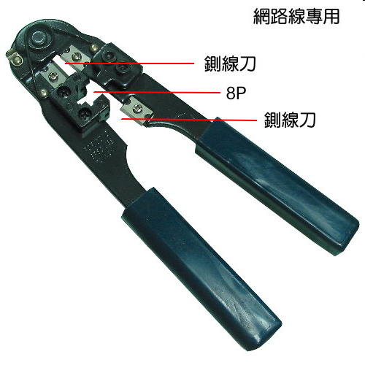
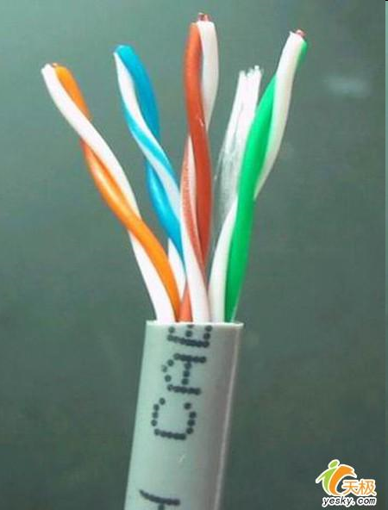
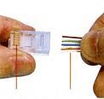
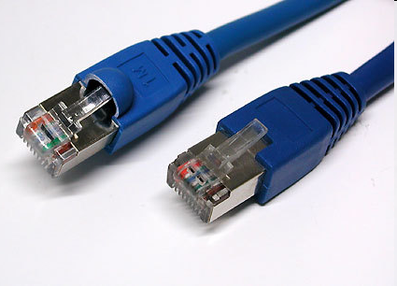
双绞线网线制作
Notes:
网线制作工具与接线头

Slide 13
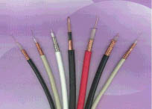
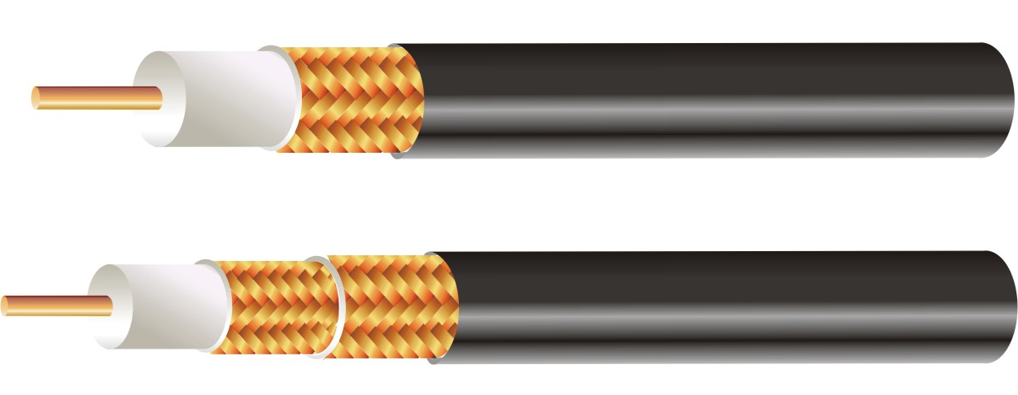
同轴电缆
同轴电缆根据带宽可以分为两类：
基带同轴电缆 与 宽带同轴电缆。
Notes:
同轴电缆的基本结构。同轴电缆由内导体、绝缘层、外屏蔽层及外部保护层组成；同轴介质的特性参数由内导体、外屏蔽层及绝缘层的电参数与机械尺寸决定；同轴电缆的特点是抗干扰能力较强；基带同轴电缆一般仅用于数字信号传输。宽带同轴电缆可以只用于一条通信信道的高速数字通信，也可以使用频分多路复用，将一条电缆的频带划分为多条通信信道，使用各种调制方式来支持多路传输。

Slide 14
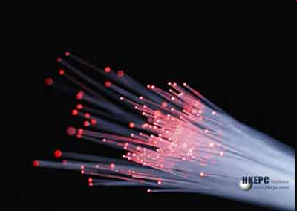
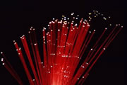
光纤
光纤由不受电磁干扰和噪音干扰的玻璃或塑料制成。传输速度快，抗干扰，传输距离远。
主要用于高速、大容量、点到点的数据传输，一根光缆可以取代数百对双绞线。
分单模光纤和多模光纤。
Notes:
光纤是传输介质中性能最好、应用前途最广泛的一种；光纤是一种直径为50～100μm的柔软、能传导光波的介质，多种玻璃和塑料可以用来制造光纤，其中使用超高纯度石英玻璃纤维制作的光纤的纤芯可以得到最低的传输损耗；在折射率较高的纤芯外面，用折射率较低的材料包裹起来，外部包裹涂覆层，这样就可以构成一条光纤；
多条光纤组成一束构成一条光缆。

Slide 15
光纤的结构与工作原理
光纤通过内部的全反射来传输一束经过编码的光信号；
Notes:
由于光纤的折射系数高于外部包层的折射系数，光波在光纤与包层的界面上形成全反射；

Slide 16
典型的光纤传输系统结构
发送端使用LED或ILD作为光源；接收端使用光电二极管(PIN)或雪崩二极管(APD)检波器将光信号转换成电信号；
光载波调制方法采用ASK调制方法（亮度调制）；
Notes:
在发送端，使用发光二极管（LED）或注入型激光二极管（ILD）作为光源；在接收端，使用光电二极管PIN检波器或雪崩二极管APD检波器将光信号转换成电信号；
光载波调制方法采用振幅键控ASK调制方法，即亮度调制；光纤传输速率可以达到Gbps的量级。

Slide 17
多模光纤与单模光纤
多模是指光线信号与光纤轴成多个可分辨角度的多路光载波传输。
多模光纤
输入脉冲
输出脉冲
单模光纤
输入脉冲
输出脉冲
Notes:
17
单模是单路传输。单模性能优于多模，但造价高。直径只有几个微米，纤芯极细。
单模适于远距离传输；多模适于近距离传输。

Slide 18
网络使用的传输介质电磁波的频谱
f
10⁰ 10² 10⁴ 10⁶ 10⁸ 10¹⁰ 10¹² 10¹⁴ 10¹⁶ 10¹⁸ 10²⁰ 10²² 10²⁴
(Hz)
无线电
微波
红外线
X射线
γ
射线
可见光
紫外线
(Hz)
10⁴ 10⁵ 10⁶ 10⁷ 10⁸ 10⁹ 10¹⁰ 10¹¹ 10¹² 10¹³ 10¹⁴ 10¹⁵ 10¹⁶
f
双绞线
卫星
光纤
同轴电缆
地面微波
海事
无线电
调幅
无线电
调频
无线电
移动
无线电
电视
波段
LF
MF
HF
VHF
UHF
SHF
EHF
THF
Notes:
18
电磁波的传输方式有两种：一种是在自由空间中传输（无线方式），另一种是在有限制的空间内传输（有线方式）。在通信中根据无线电波的波长（或频率）把无线电波划分为各种不同的波段（或频段）。不同传输介质传输不同频率的信号，比如：。。。移动物体间的通信只能依靠无线通信。无线传输媒介不使用物理导体来传输电磁波，而是将信号向空间广播出去，从而使任何一个具有接收设备的人都能接收它。目前有四种技术：无线电、微波、红外线和激光。

Slide 19
无线通信
不同波长（或频率）的无线电波，传播特性往往不同，应用于通信的范围也不相同；
地波传输 天波传输
Notes:
无线电波是指在自由空间（包括空气和真空）传播的射频频段的电磁波。无线电技术是通过无线电波传播声音或其他信号的技术。
比如高频无线电波被划分为多个特定的频段，分别分配给移动通信、广播、无线电导航、业余电台、宇宙通信与射电天文等。高频无线电波自天线发出后，可以沿两条路径在空间传输。其中地波沿着第表面传输，天波则在地球和地球电离层之间来回反射。
无线电波在空间或介质中传播具有折射、反射、散射、绕射以及吸收等特性。这些特性使无线电波随着传播距离的增加而逐渐衰减，如无线电波传播到越来越大的距离和空间区域，电波能量便越来越分散，造成扩散衰减；而在介质中传播，电波能量被介质消耗，造成吸收衰减和折射衰减等。

Slide 20
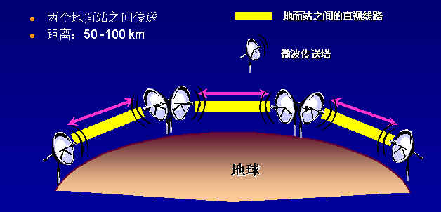
微波通信
频率在100MHz～10GHz之间的信号为微波信号；
微波信号只能进行视距传播；
Notes:
微波信号没有绕射功能，必须两点可视。按传播方式不同，视距传播可分为以下2类：‍第一类是直射波传播，由发射天线辐射的电波，像光线一样按直线行进，直接传到接收点的传播方式。第二类是大地反射波传播，由发射天线发射、经地面反射到达接收点的传播方式。‍视距传播是上述两种传播方式的统称，在接收点接收的电波一般是直射波与大地反射波的合成。
由于微波信号的波长比较短，因此可以利用尺寸较小的抛物面天线，就可以将微波信号能量集中在一个很小的波束内发送出去，这样就可以用很小的发射功率来进行远距离通信；微波信号的频率很高，因此可以获得较大的通信带宽，特别适合于卫星通信与城市建筑物之间的通信。

Slide 21
蜂窝无线通信
小区制：在每个小区(cell)中设立一个基站，通过基站在用户的移动台之间建立通信；
由于区群的结构酷似蜂窝，因此小区制移动通信系统又称为蜂窝移动通信系统。
Notes:
为了提高覆盖区域的系统容量与充分利用频率资源，人们提出了小区制的概念；将一个大区制覆盖的区域划分成多个小区。由若干个小区构成的覆盖区成为区群。区群中各小区的基站之间可以通过电缆、光缆或微波链路与移动交换中心连接；移动交换中心通过电路与市话交换局连接，从而构成一个完整的蜂窝移动通信的网络结构。

Slide 22
1995年出现的第一代移动通信是模拟方式，用户的语音信息以模拟信号方式传输；
1997年出现的第二代(2nd Generation, 2G) 移动通信采用GSM、TDMA等数字制式，使得手机能够接入互联网；
第三代(3rd Generation, 3G) 移动通信能够在全球范围内更好地实现互联网的无缝漫游；
第四代（4G）移动通信技术也已投入实用。
Notes:
第三代(3rd Generation, 3G)移动通信能够在全球范围内更好地实现互联网的无缝漫游，使用手机来处理音乐、图像、视频，浏览网页，参加电话会议，开展电子商务活动；

Slide 23
卫星通信
卫星通信的通信距离远、覆盖面积大、不受地理条件限制、通信信道带宽大、可进行多址通信与移动通信的优点，是现代主要的通信手段。
Notes:
卫星通信具有通信距离远、费用与通信距离无关、覆盖面积大、不受地理条件限制、通信信道带宽大、可进行多址通信与移动通信的优点，成为现代主要的通信手段之一。
卫星通信的工作原理示意图. 点-点通信线路有两个地球站（发送站、接收站）与一颗通信卫星构成。
总结：物理层的功能与几种物理层协议，传输介质的主要类型：有线、无线两类。

